Slide 1





CHÀO MỪNG CÁC EM HỌC SINH
MÔN TIN HỌC - LỚP 9

Slide 2
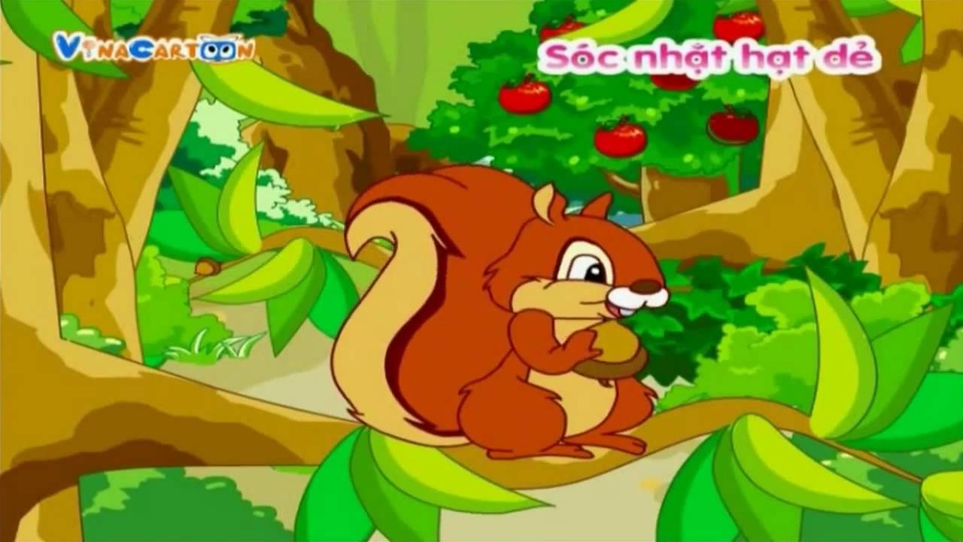


Chú Sóc nâu đang cố gắng nhặt những hạt dẻ để mang về tổ. Các em hãy giúp đỡ chú Sóc bằng cách trả lời đúng các câu hỏi nhé.

Slide 3


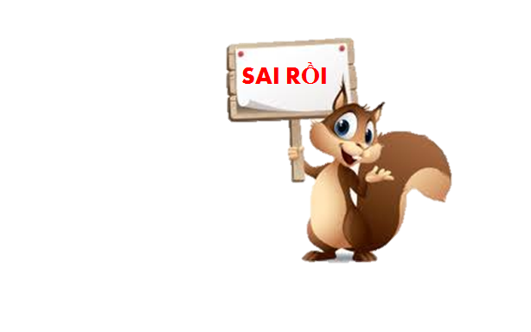
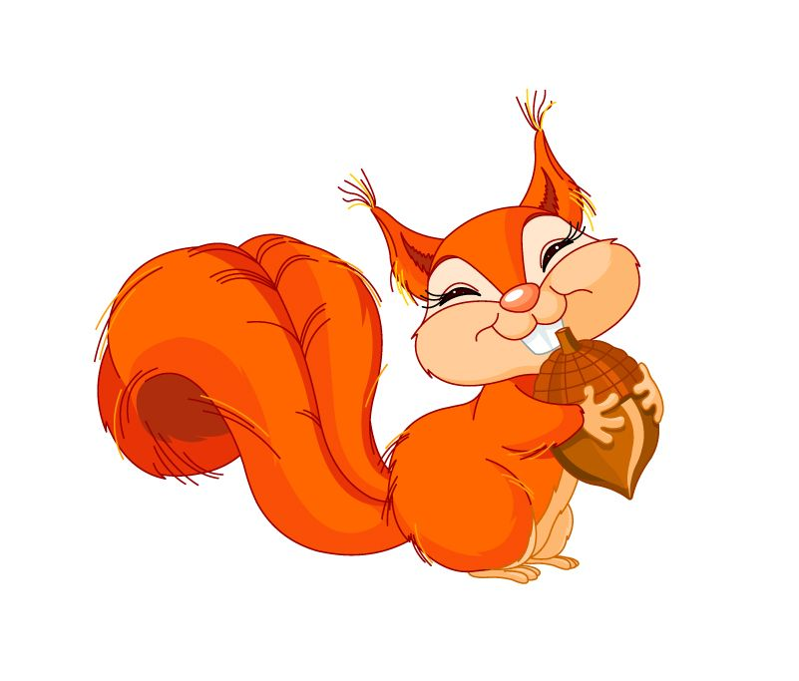
Công nghệ thông tin tác động tiêu cực đến môi trường xã hội như thế nào?
A: Rác thải từ những sản phẩm công nghệ lỗi thời.
B: Tăng nguy cơ thất nghiệp.
C: Bạo lực mạng.
D: Tạo ra thông tin sai lệch và tin tức giả mạo.

Slide 4

Công nghệ kĩ thuật số có tác động tiêu cực đến quyền riêng tư như thế nào?
A: Gây mất ngủ.
B: Ít giao tiếp.
C: Gây nghiện Internet.
D: Thông tin cá nhân có thể bị rò rỉ và sử dụng bất hợp pháp.

Slide 5

Phương án nào sau đây không phải là tác động tiêu cực của công nghệ số đến đời sống con người?
A: Thông tin cá nhân bị rò rỉ và sử dụng bất hợp pháp.
B: Cung cấp các công cụ giáo dục tiên tiến.
C: Thiết bị số nhanh chóng trở nên lỗi thời.
D: Người dân ở các vùng khó khăn ngày càng tụt hậu.

Slide 6
Xác định hành động dưới đây không vi phạm đạo đức, pháp luật và văn hoá khi sử dụng công nghệ kĩ thuật số
A: Quay và lan truyền video bạo lực học đường
B: Lừa đảo qua mạng.
C: Chia sẻ thông tin mua bán động vật hoang dã quý hiếm.
D: Tạo một trang cá nhân để chia sẻ những kinh nghiệm học tập của mình.

Slide 7
Mình đã nhặt đủ hạt dẻ. Cảm ơn các bạn rất nhiều!

Slide 8
BÀI 4:
MỘT SỐ VẤN ĐỀ PHÁP LÍ
VỀ SỬ DỤNG DỊCH VỤ INTERNET (T2)

Slide 9

2
Sử dụng dịch vụ internet đúng luật

Slide 10
Sử dụng dịch vụ Internet đúng luật
Hoạt động 2
1. Những hành động nào sau đây vi phạm pháp luật, trái đạo đức, thiếu văn hoá?
A. Tải về một hình ảnh trên Internet khi chưa có sự cho phép của chủ sở hữu và sử dụng như là của mình.
B. Sử dụng ngôn ngữ phản cảm khi giao tiếp trên mạng xã hội.
C. Chúc mừng sinh nhật bạn trên mạng xã hội.
D. Đăng hình ảnh, video bôi nhọ, xúc phạm tập thể hoặc cá nhân lên mạng.
2. Em hãy kể thêm một số hành vi vi phạm pháp luật, trái đạo đức, thiếu văn hoá của người sử dụng dịch vụ Internet.

Slide 11
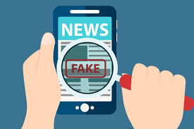
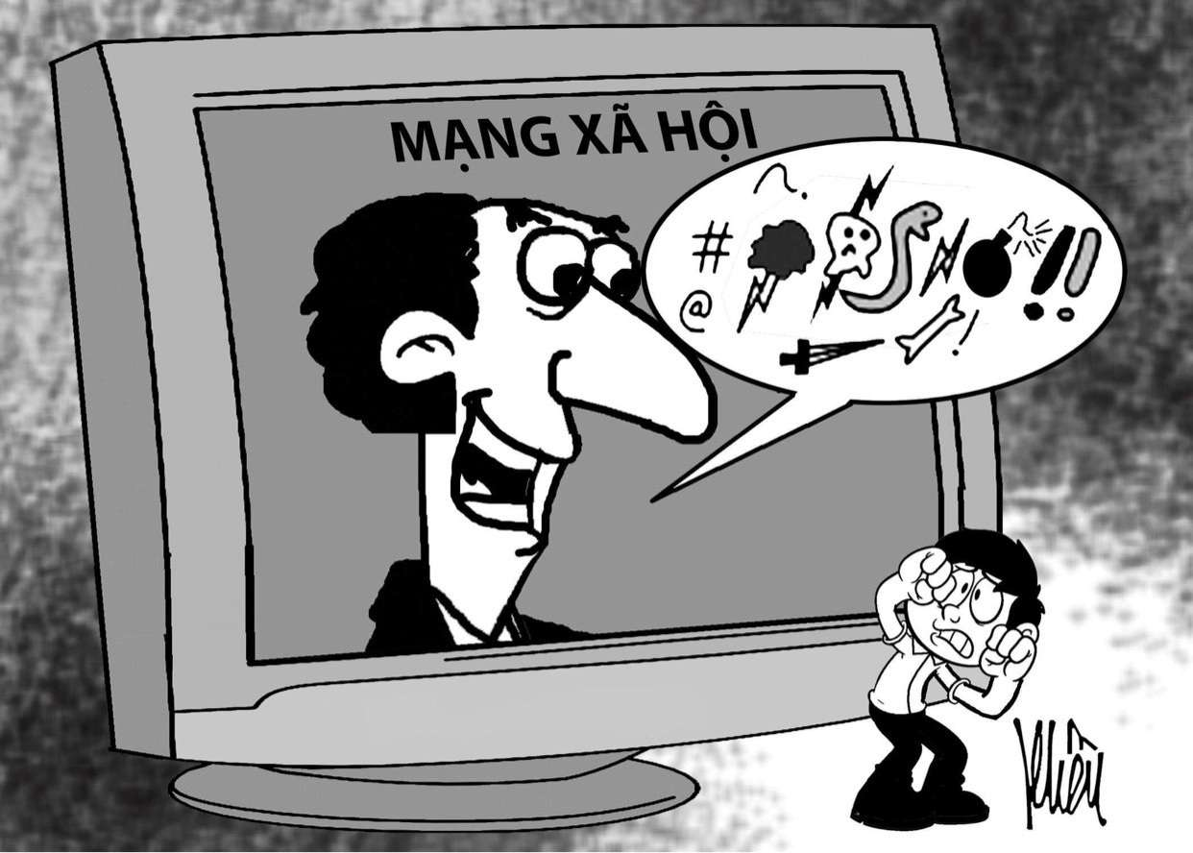
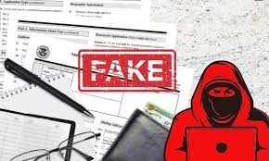
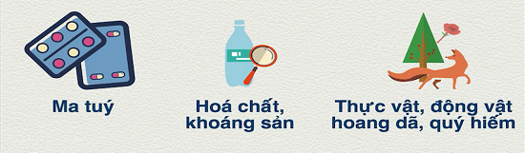
2. Em hãy kể thêm một số hành vi vi phạm pháp luật, trái đạo đức, thiếu văn hoá của người sử dụng dịch vụ Internet.
Notes:
Đưa các tin giả mạo (fake) lên mạng interner; Like và chia sẻ những bài viết có nội dung không lành mạnh, hành vi bạo lực, văn hóa phẩm đồi trụy, tin tức chưa được kiểm chứng gây hoang mang cho người khác.
Hành vi nói xấu, bôi nhọ danh dự của người khác lên mạng xã hội.
Buôn bán những mặt hàng cấm trên môi trường mạng.

Slide 12
a) Những hành vi vi phạm pháp luật, trái đạo đức, thiếu văn hoá khi hoạt động trong môi trường số
HOẠT ĐỘNG NHÓM
Em hãy tìm hiểu những hành vi phạm pháp luật, trái đạo đức, thiếu văn hóa khi hoạt động trong môi trường số
4
3
2
1

Slide 13
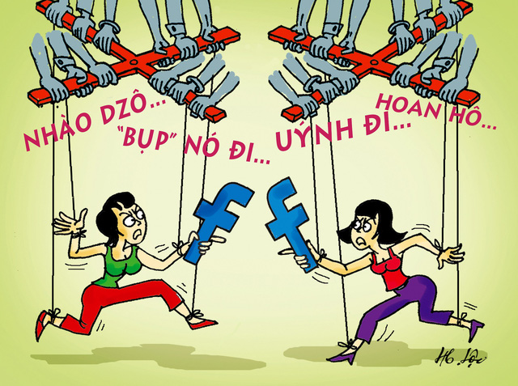
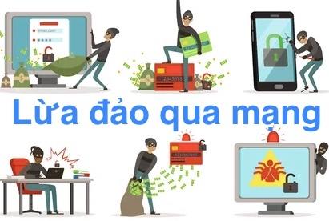
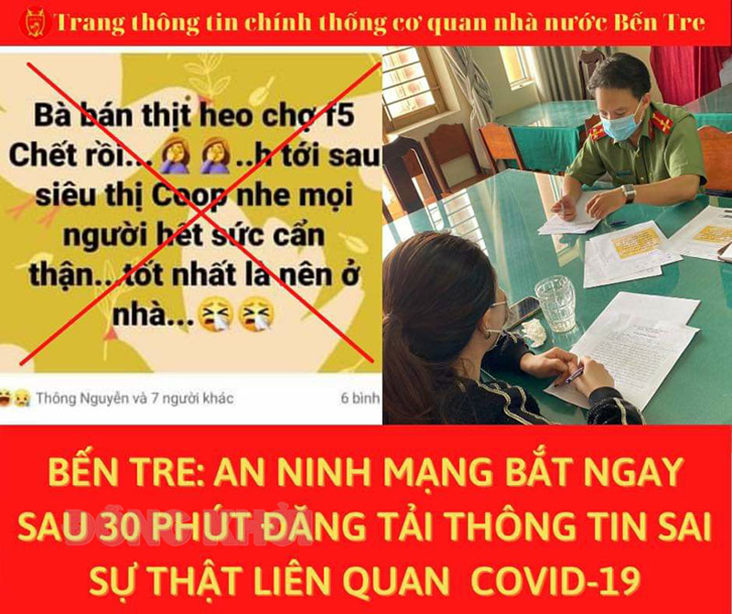
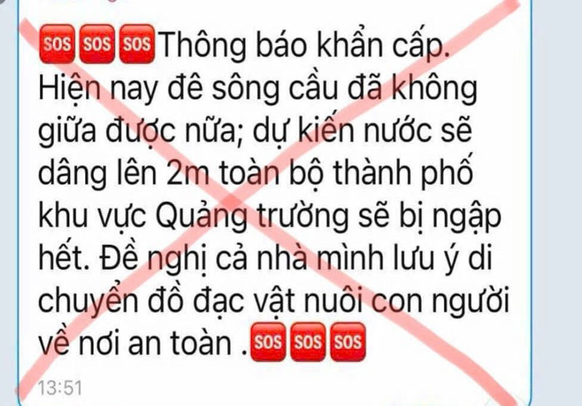
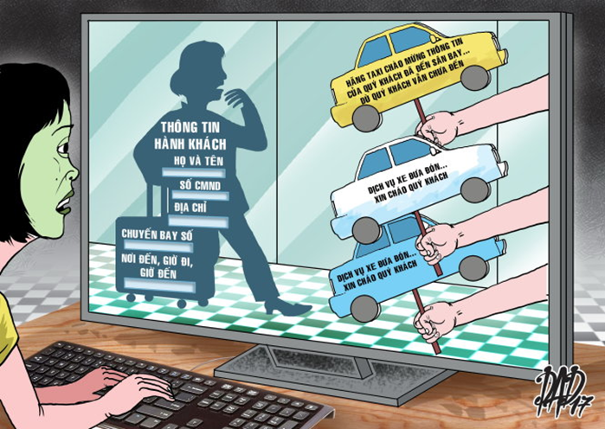
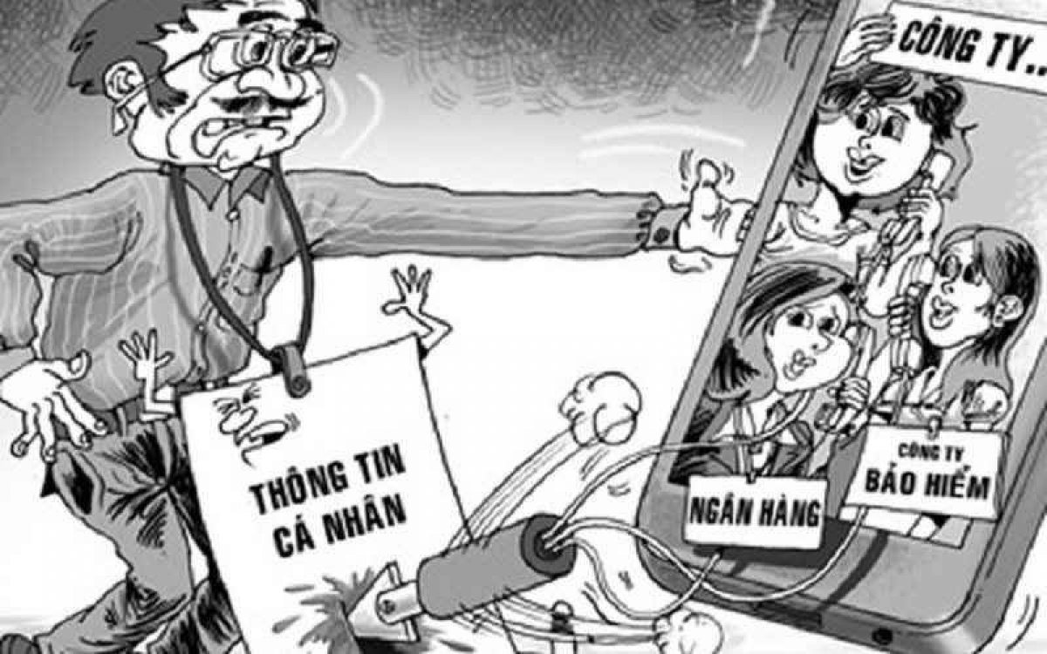



a) Những hành vi vi phạm pháp luật, trái đạo đức, thiếu văn hoá khi hoạt động trong môi trường số
- Viết, đăng, chia sẻ, nội dung sai sự thật, không phù hợp.
- Làm lộ thông tin cá nhân, tổ chức gây ảnh hưởng xấu
- Gửi thư rác, tin nhắn rác
- Sử dụng dữ liệu của người khác không được phép
- Sử dụng phần mềm không có bản quyền
- Bắt nạt qua mạng
- Lừa đảo qua mạng
- Ứng xử thiếu văn hóa

Slide 14

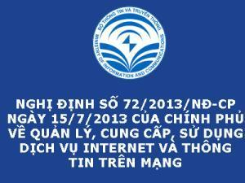


b) SỬ DỤNG DỊCH VỤ INTERNET ĐÚNG LUẬT
Các bộ luật quy định về việc sử dụng công nghệ thông tin và internet
số 67/2006/QH11
Năm 2018
Quy định về hoạt động bảo vệ an ninh quốc gia và bảo đảm trật tự, an toàn xã hội trên không gian mạng; và các hành vi bị nghiêm cấm.
Quy định chi tiết về quyền và trách nhiệm của tổ chức, cá nhân tham gia ứng dụng và phát triển CNTT và các hành vi bị nghiêm cấm.

Slide 15
b) SỬ DỤNG DỊCH VỤ INTERNET ĐÚNG LUẬT
Các bộ luật quy định về việc sử dụng công nghệ thông tin và internet
Đăng thông tin sai sự thật là hành vi bị nghiêm cấm
Điểm d, khoản 1, Điều 8. Các hành vi bị nghiêm cấm về an ninh mạng – Luật an ninh mạng 2018
d) Thông tin sai sự thật gây hoang mang trong Nhân dân, gây thiệt hại cho hoạt động kinh tế - xã hội, gây khó khăn cho hoạt động của cơ quan nhà nước hoặc người thi hành công vụ, xâm phạm quyền và lợi ích hợp pháp của cơ quan, tổ chức, cá nhân khác;

Slide 16
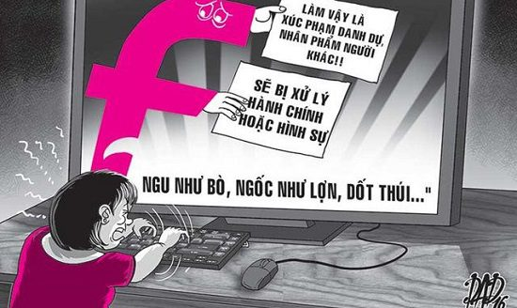
b) SỬ DỤNG DỊCH VỤ INTERNET ĐÚNG LUẬT
Các bộ luật quy định về việc sử dụng công nghệ thông tin và internet
Đăng tải, chia sẽ, bình luận thông tin có nội dung xuyên tạc, vu khống, xúc phạm người khác là hành vi bị nghiêm cấm.
Điểm d, khoản 2, Điều 12. Các hành vi bị nghiêm cấm – Luật công nghệ thông tin.
d) Xuyên tạc, vu khống, xúc phạm uy tín của tổ chức, danh dự, nhân phẩm, uy tín của công dân;

Slide 17
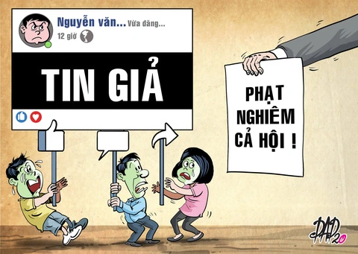
b) SỬ DỤNG DỊCH VỤ INTERNET ĐÚNG LUẬT
Các bộ luật quy định về việc sử dụng công nghệ thông tin và internet
Like, share hay bình luận thông tin sai sự thật sẽ bị xử phạt.
Điểm d, khoản 2, Điều 101 nghị định 15/2020/NĐ-CP
Phạt tiền từ 10.000.000 đồng đến 20.000.000 đồng đối với hành vi lợi dụng mạng xã hội để thực hiện một trong các hành vi sau:
d) Cung cấp, chia sẻ thông tin bịa đặt, gây hoang mang trong Nhân dân, kích động bạo lực, tội ác, tệ nạn xã hội, đánh bạc hoặc phục vụ đánh bạc;

Slide 18
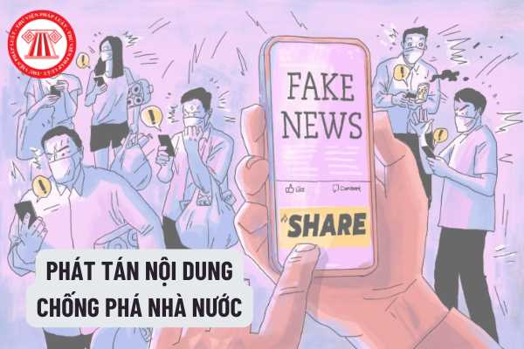
b) SỬ DỤNG DỊCH VỤ INTERNET ĐÚNG LUẬT
Các bộ luật quy định về việc sử dụng công nghệ thông tin và internet
Tội làm, tàng trữ, phát tán hoặc tuyên truyền thông tin, tài liệu, vật phẩm nhằm chống Nhà nước Cộng hòa xã hội chủ nghĩa Việt Nam
Điều 117, Bộ luật hình sự 2015 mức phạt cao nhất đến 20 năm tù.

Slide 19
b) Sử dụng dịch vụ Internet đúng luật
HOẠT ĐỘNG CẶP ĐÔI (5’)
Hãy nêu một số hành vi cần tránh khi sử dụng không gian mạng?
4
3
2
1

Slide 20
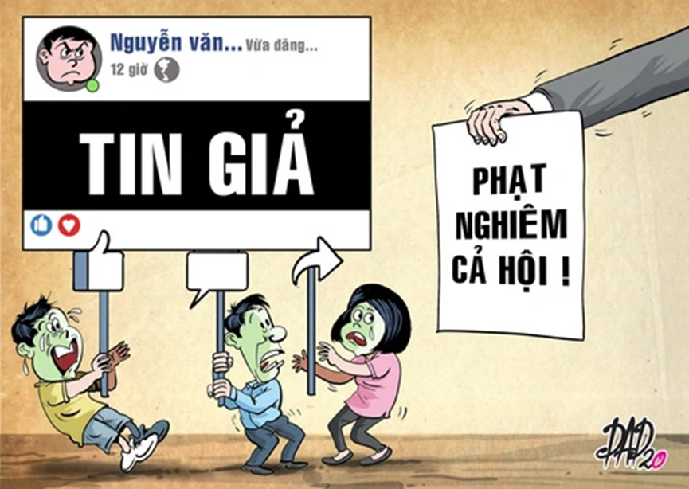
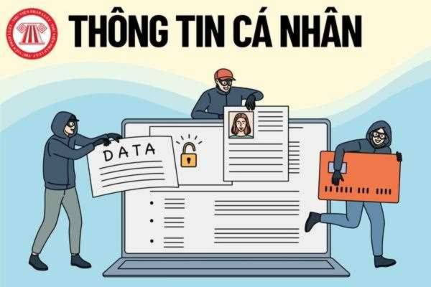

b) SỬ DỤNG DỊCH VỤ INTERNET ĐÚNG LUẬT
Các hành vi phạm pháp luật
Vi phạm pháp luật về an ninh quốc gia, trật tự, an toàn xã hội
Vi phạm quyền thân nhân, uy tín của cá nhân và tổ chức
Vi phạm pháp luật liên quan đến sử hữu trí tuệ
Chia sẽ các sản phẩm số của người khác khi chưa được phép
Chia sẽ, phát tán các thông tin chưa được kiểm chứng.
Đăng hình ảnh người khác khi chưa được đồng ý

Slide 21

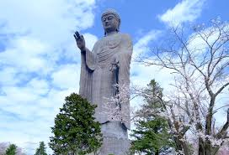


b) SỬ DỤNG DỊCH VỤ INTERNET ĐÚNG LUẬT
Các hành vi phạm pháp luật
Vi phạm việc đảm bảo an toàn thông tin trên không gian mạng
Hành vi tuyên truyền quảng cáo, giới thiệu sản phẩm …
Xuyên tạc lịch sử, xúc phạm tôn giáo, giới tính ....
Quảng cáo rượu bia, thuốc lá, động vật quý hiếm …
Bôi nhọ, xúc phạm tôn giáo
Phát tán virus hay các liên kết lừa đảo

Slide 22

Tóm lại, người sử dụng Internet, mạng xã hội phải trang bị cho mình những kiến thức cần thiết để bảo đảm sử dụng không gian mạng có trách nhiệm, không vi phạm pháp luật.

Slide 23

LUYỆN TẬP

Slide 24
Câu 1: Hành vi nào sau đây khi hoạt động trong môi trường số không vi phạm pháp luật, trái đạo đức, thiếu văn hoá?
A: Chia sẻ thông tin về lớp học ngôn ngữ lập trình trực tuyến
B: Sử dụng trái phép tài khoản mạng của tổ chức, cá nhân khác.
C: Quảng cáo bán hàng hoá, dịch vụ bị cấm.
D: Đăng bài hoặc bình luận gây mâu thuẫn vùng miền.

Slide 25
Câu 2: Phương án nào sau đây là ứng dụng hỗ trợ và phổ biến tệ nạn trên mạng?
A: Học online.
B: Internet Banking.
C: Tổ chức đánh bạc trực tuyến.
D: Mua sắm trực tuyến.

Slide 26
Câu 3: Văn bản nào quy định chi tiết việc bảo đảm an toàn thông tin và an ninh thông tin?
A: Luật An ninh mạng 2018
B: Luật An toàn thông tin 2015
C: Nghị định số 72/2013/NĐ-CP.
D: Luật Công nghệ thông tin số 67/2006/QH11.

Slide 27
Câu 4: Hành vi nào sau đây là thiếu văn hoá khi hoạt động trong môi trường số?
A: Dùng từ ngữ phản cảm khi bình luận trên các diễn đàn, mạng xã hội.
B: Không sử dụng thiết bị số trong thời gian dài và liên tục.
C: Làm lộ thông tin cá nhân, tổ chức gây ảnh hưởng xấu.
D: Sử dụng dữ liệu của người khác mà không xin phép.

Slide 28
Câu 5: Minh nhận được một liên kết lạ từ một bạn mới quen trên mạng yêu cầu chia sẻ liên kết này cho 5 bạn và truy cập liên kết để nhận được một phần quà là chiếc ba lô rất đẹp. Theo em, Minh có nên làm theo yêu cầu đó không? Tại sao?
Bạn Minh không nên làm theo yêu cầu đó. Vì:
- Liên kết có thể là một mối đe dọa hoặc một hình thức lừa đảo hoặc lấy thông tin.
- Chia sẻ liên kết cho người khác là hành động lây lan mối đe dọa lừa đảo.
- Việc chia sẻ liên kết lạ mà chưa rõ nguồn gốc có thể khiến bản thân vi phạm các quy định.
Notes:
Vì liên kết có thể là link chứa nội dung xấu và phần quà kia có thể chỉ là dụ dỗ.

Slide 29
Câu 6: Em hãy lấy ví dụ về một hành vi vi phạm pháp luật, một hành vi đạo đức khi hoạt động trong môi trường số
Hành vi vi phạm pháp luật:
- Đăng tải, chia sẻ, bình luận có nội dung xuyên tạc, vu khống, xúc phạm người khác.
Hành vi trái đạo đức:
Chỉ tập trung livestream tai nạn giao thông mà không giúp đỡ nạn nhân.

Slide 30
VẬN DỤNG

Slide 31
Em hãy tìm hiểu các hành vi bị cấm trong Luật Công nghệ thông tin số 67/2006/QH11 và Nghị định số 72/2013/NĐ-CP. Các hành vi bị cấm trong hai văn bản này giống và khác nhau như thế nào?

